Slide 1
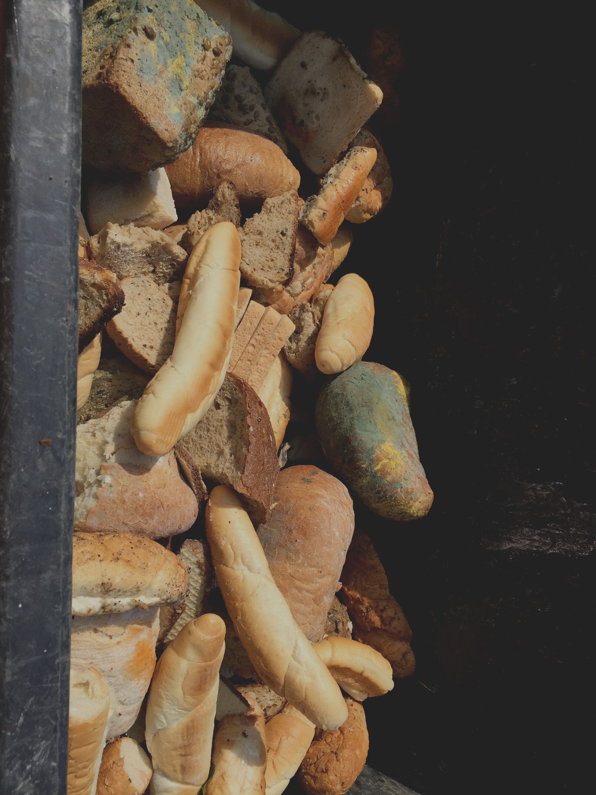
GRANTOVÁ AGENTURA
Johanna Gregora Mendela
Segmentace spotřebitelů ve vztahu k třídění potravinového odpadu:
motivace a bariéry pro zapojení do systému sběru
SORTING FOOD WASTE
Ing. Irena Baláková, Ph.D.
Ing. Lucie Veselá, Ph.D.

Slide 2
Multioborový projekt
SORTING FOOD WASTE
Provozně ekonomická fakulta
Ústav marketingu a obchodu
Agronomická fakulta
Ústav aplikované a krajinné ekologie
Ústav chemie a biochemie
Notes:
Využití PO v souladu s prvky cirkulární ekonomiky.
Snaha o redukci plýtvání potravinami, nicméně nezbytný PO.

Slide 3
Hlavním cílem projektu je navrhnout vhodný a všemi aktéry (domácnosti, municipality, svozové firmy) akceptovatelný systém shromažďování potravinového odpadu v sídlištním prostředí.
SORTING FOOD WASTE

Slide 4
Cíl příspěvku
odhalit motivaci a bariéry spotřebitelských segmentů včetně identifikace segmentů využitelné pro cílení komunikace obcí s občany.
SORTING FOOD WASTE

Slide 5
Metodika studie
Dotazníková šetření
n = 1332 spotřebitelů
n = 59 zástupců municipalit
Shluková analýza
Algoritmus K-means
SORTING FOOD WASTE

Slide 6
Zvyklosti českých spotřebitelů při třídění odpadu
SORTING FOOD WASTE
87 % respondentů chce třídit potravinový odpad (PO)
48 % z ochotných nemá kam PO vyhodit
n = 1332

Slide 7
Motivace a bariéry ke sběru a třídění PO
SORTING FOOD WASTE
Bariéry sběru vnímané spotřebiteli
Nedostatek kontejnerů (5,42)
Nepříjemné externality – zápach (5,22), hmyz (5,12), hlodavci (4,82), škodlivé mikroorganismy (4,74)
Motivace spotřebitelů
Zajištění dostatečného množství nádob (5,95)
Zajištění čistého prostředí sběru (5,56)
Využití vytříděného odpadu (5,45)
Zlepšení životního prostředí (5,44)
Snížení poplatků za SKO (5,40)
Možnost vyhazovat v původních obalech (4,80)

Slide 8
Preferovaná nádoba ke sběru PO spotřebiteli
SORTING FOOD WASTE

Slide 9
Umístění sběrné nádoby na PO
SORTING FOOD WASTE
Do 100 metrů od domácnosti
48 % u kontejnerů s SKO
39 % v odpadovém hnízdu

Slide 10
Segmenty spotřebitelů
SORTING FOOD WASTE
 | Segment 1 (N = 235, 17,6 %) | Segment 2 (N = 338, 25,4 %) | Segment 3 (N = 277, 20,8 %) | Segment 4 (N = 482, 36,2 %)
M1: zlepšení životního prostředí | 6 | 5 | 5 | 6
M2: vědomí následného zpracování odpadu | 6 | 5 | 5 | 6
M3: sociální tlak okolí – většina třídí | 6 | 4 | 5 | 6
M4: snížení poplatků za svoz SKO v menším objemu | 6 | 5 | 5 | 6
M5: dostatečné množství nádob/kontejnerů | 6 | 5 | 5 | 6
M6: čisté prostředí u sběru | 6 | 5 | 5 | 6
M7: méně častý svoz SKO | 4 | 3 | 3 | 3
M8: omezení počtu či objemu nádob SKO | 4 | 3 | 2 | 3
M9: možnost vyhazovat potraviny v původních obalech | 5 | 5 | 4 | 5
 | Segment 1 (N = 235, 17,6 %) | Segment 2 (N = 338, 25,4 %) | Segment 3 (N = 277, 20,8 %) | Segment 4 (N = 482, 36,2 %)
B1: zápach | 4 | 6 | 4 | 6
B2: hmyz | 4 | 6 | 3 | 6
B3: hlodavci | 3 | 5 | 4 | 6
B4: množení škodlivých mikroorganismů | 3 | 5 | 3 | 6
B5: nedostatek kontejnerů | 5 | 6 | 4 | 6
B6: nedostatek znalostí o využití potravinového odpadu | 4 | 5 | 4 | 5
B7: nedostatek času ke třídění odpadu | 2 | 4 | 3 | 3

Slide 11
Segmenty spotřebitelů
SORTING FOOD WASTE
 | Segment 1 | Segment 2 | Segment 3 | Segment 4
Charakteristika segmentu | Třídění nakloněný | Nedůvěřivý | Bez obav | Ustaraný
Identifikace persony | Žena, 38 let, zaměstnaná, středoškolské vzdělání, domácnost s manželem a 2 dětmi, disponibilní příjem 48 tis. Kč | Muž, 43 let, zaměstnaný, vysokoškolské vzdělání, domácnost s manželkou a dítětem, disponibilní příjem 73 tis. Kč | Muž, 33 let, OSVČ, středoškolské vzdělání, dvoučlenná domácnost, disponibilní příjem 70 tis. Kč | Žena, 69 let, starobní důchodkyně, středoškolské vzdělání, dvoučlenná domácnost, disponibilní příjem 28 tis. Kč
Komunikační záměr | Informovat o praktických aspektech třídění (stávající motivace dostatečná, bariéry úměrně nízké) | Zmírnit bariéry (zejména hmyz a zápach), podpořit motivaci informacemi (o využití odpadu aj.) | Podpořit motivaci poskytnutím informací (o využití odpadu, dopadech třídění aj.) | Poskytnout informace zmírňující bariéry a odstranit obavy (zejména zápach, škůdci, počet kontejnerů aj.)
Notes:
Ochota třídit PO je – ale nevyužita
V komunikaci motivovat snadným nastavením sběru, redukovat bariéry.
Každý segment je jiný, každý potřebuje jiné informace. Úměrně věku segmentu jiné komunikační kanály.

Slide 12
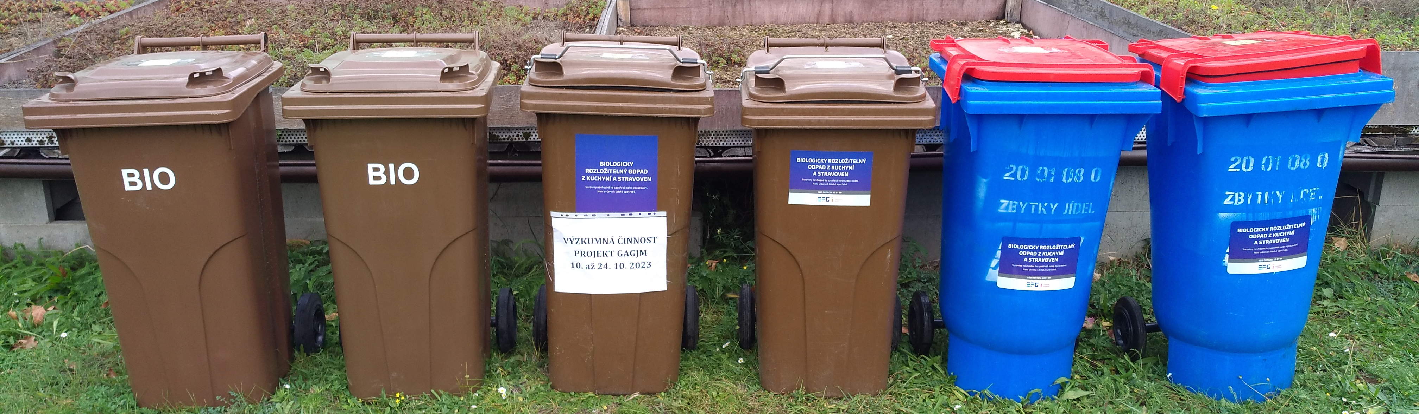
GRANTOVÁ AGENTURA
Johanna Gregora Mendela
Děkuji za pozornost.
irena.balakova@mendelu.cz
SORTING FOOD WASTE

